Slide 1
PR Data & Knowledge Engineering
Abschlusspräsentation
Team 2
Teammitglieder:
k01607605, Aistleithner Andrea k01256561, Dusanic Maja
k01356577, Teuchtmann Alexander k01356229, Tomic Milos

Slide 2
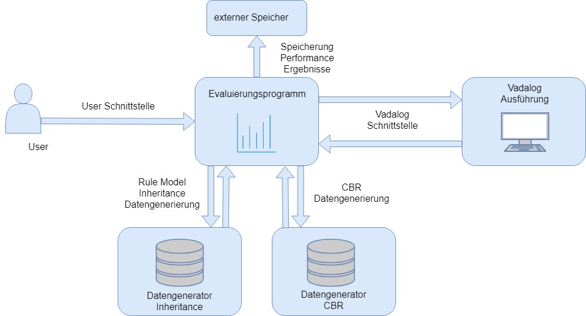
Architektur

Slide 3
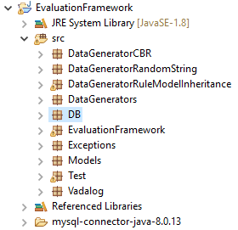
Architektur

Slide 4
Verwendete Werkzeuge
Programmiersprache
Java 8
Entwicklungsumgebung
Eclipse
JDBC Connector
mysql-connector-java-8.0.13

Slide 5
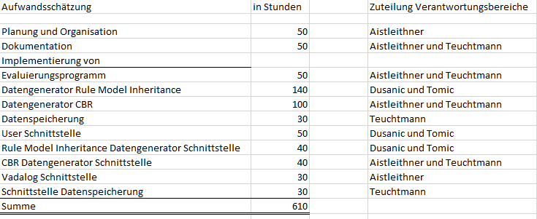
Aufwandsschätzung & Aufgabenbereiche

Slide 6
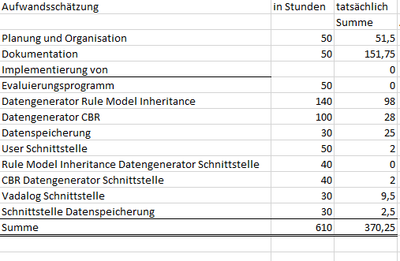
Vergleich Aufwandsschätzung
Ungefährer Vergleich
Manche Bereiche wurden bei der Zeiterfassung nicht unterschieden
Waren in der Schätzung nicht geplant
Gruppenbesprechungen
LVA Präsenztermine
Repository

Slide 7
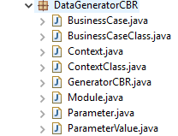
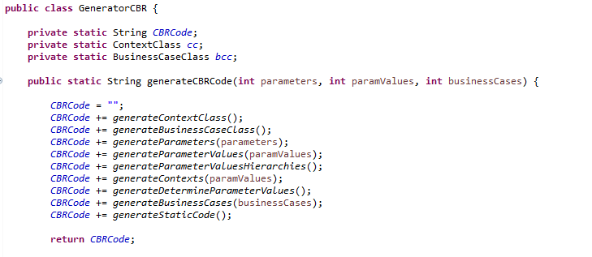
CBR
Umsetzung mithilfe von Objekten
1 Hauptmethode mit Hilfsmethoden

Slide 8

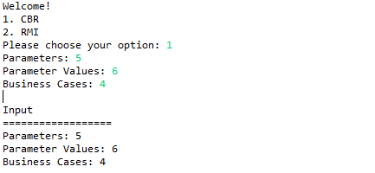
CBR
Auswahl CBR bei Programmstart
User Schnittstelle CBR – User Eingaben

Slide 9
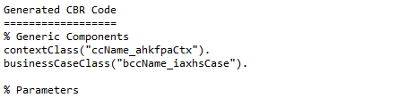

CBR
Output – kleiner Auszug
Output Evaluierung

Slide 10
CBR Code und Programm
Demonstration in Eclipse

Slide 11
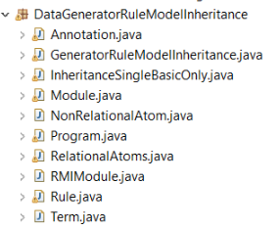
RMI
Umsetzung mithilfe von Objekten

Slide 12
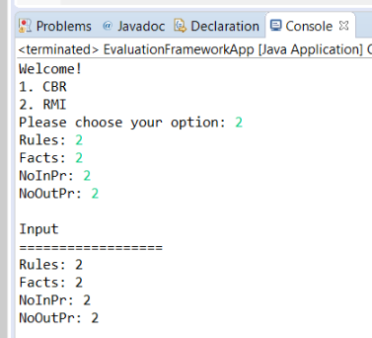
rmi
Auswahl RMI bei Programmstart
User Schnittstelle RMI – User Eingaben

Slide 13
RMI
Output Evaluierung

Slide 14
RMI Code und Programm
Demonstration in Eclipse

Slide 15

Datenspeicherung
Umsetzung mithilfe zweier Klassen

Slide 16
Datenspeicherung
Speicherung erfolgt nach Ermittlung aller Daten im Hauptprogramm
DB.SaveEntry.newCBR(cbrObject);
DB.DBSaveEntry.newRMI(rmiObject);

Slide 17
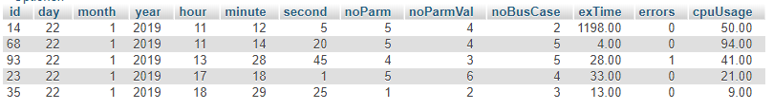
Datenspeicherung
CBR
RMI

Slide 18
Datenspeicherung Code und Programm
Demonstration in Eclipse

